Slide 1
المهارات الحياتية و الأسرية
-2-1443
التاريخ:
اليوم:
الحصة:

Slide 2
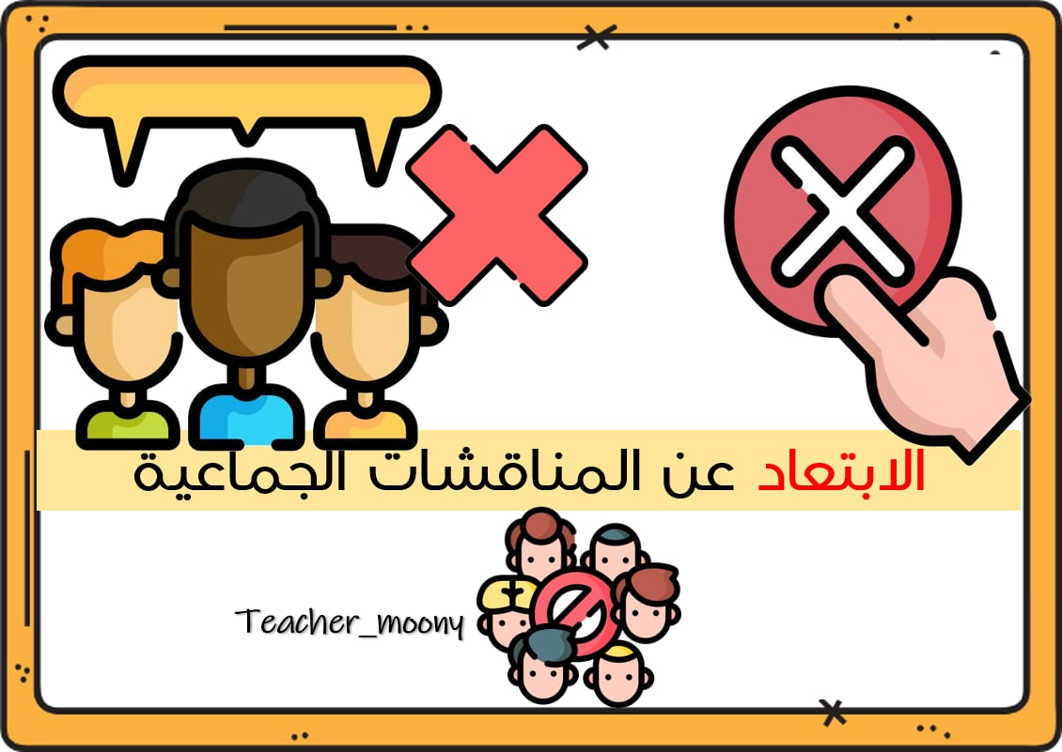

Slide 3
1- عددي لوازم حقيبة السفر؟
2- عددي لوازم حقيبة اليد؟
3- كيف نرتب خزانة ملابسنا؟

Slide 4
لاشك أن للمجتمع الذي يعيش فيه الانسان تأثيرا كبيرا على خلقه وسلوكه وقدرته على التعامل مع افراد المجتمع , ولأهمية ذلك وجب علينا تعليمكن الطريقة الصحيحة للتعامل مع الاخرين , لتكسبي رضا الله ثم تكوني إيجابية وفعالة مع الاخرين وهذا ما سوف نستعرض بعض جوانبه في هذه الوحدة
طالبتي الإيجابية شاركينا بقراءتك الجميلة
المقطع الاتي

Slide 5
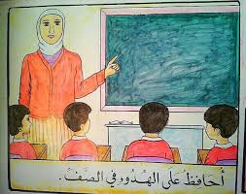
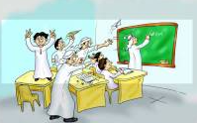
لتتوصلي لعنوان درسنا علقي على الصور الاتية

Slide 6
الكتاب صفحة 59
التاريخ:
اليوم:
الحصة:
”آداب التعامل خارج المنزل“
الموضوع :
1- آداب التعامل مع المعلم
اكتساب مهارة حسن التعامل مع المعلمة

Slide 7
أن تحرص التلميذة على تطبيق الأداب الإسلامية في علاقتها بأفراد مجتمعها
أن تبدي التلميذة رأيها في بعض المواقف التي تسلكها بعض الزميلات مع معلماتهن
أن تقترح التلميذة حلولاً مناسبة للمشكلات المعروضة في التعامل مع المعلمات
أن تحكم التلميذة على سلوك الآخرين

Slide 8
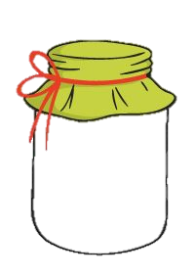
رقم الصفحة | 45
الاستراتيجية | البحث
المعلم
السلوك
الشخص المسؤول عن توزيع المعرفة، وعن تزويد الطلاب بها، وتيسير المعلومة وتبسيطها ...
كل الأفعال
والنشاطات التي تصدر
عن الفرد سواءً كانت
ظاهرة أم غير ظاهرة

Slide 9
شاهدي الاتي

Slide 10
الكتاب صفحة | 59
المهارة | تفكير ناقد
الاستراتيجية | المناقشة والحوار
من معلم الأمة الأول؟
ماذا لو لم يوجد معلمون بحياتنا؟
ما أهمية المعلمة؟

Slide 11
الكتاب صفحة | 60
المهارة | تفكير ناقد
الاستراتيجية | التمييز
شاهدي المواقف الأتية ثم دوني رأيك
رأيك

Slide 12
الكتاب صفحة | 60
المهارة | تفكير ناقد
الاستراتيجية | التمييز

Slide 13
الربط | بالدين
قال تعالى :
وَإِذَا حُيِّيتُم بِتَحِيَّةٍ فَحَيُّوا بِأَحْسَنَ مِنْهَا أَوْ رُدُّوهَا ۗ إِنَّ اللَّهَ كَانَ على كُلِّ شَيْءٍ حَسِيبًا
سورة النساء (86)

Slide 14
الكتاب صفحة | 60
المهارة | تفكير ناقد
الاستراتيجية | التمييز

Slide 15
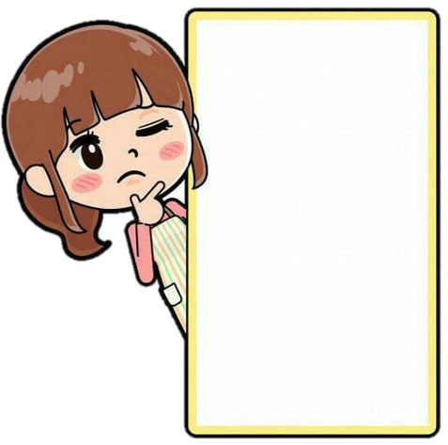
الكتاب صفحة | 61
المهارة | تفكير ناقد
الاستراتيجية | عصف ذهني
اكتب بعض السلوكيات التي قمت
بها وأعجبت المعلم
رأي المعلم
السلوكيات التي قمت بها

Slide 16
الكتاب صفحة | 61
المهارة | تفكير ابداعي
الاستراتيجية | التعبير
الربط بمادة | لغتي
اكتب بطاقة شكر لمعلمك
معلمي الفاضل:

Slide 17
الكتاب صفحة | 61
المهارة | تفكير ابداعي
الاستراتيجية | اقتراح الحلول
كيف تتصرف اذا :
1- رأيت زميلك يرفع صوته على المعلم؟
أنصحه بأسلوب جيد وأوضح له فضل المعلم
2- اكتشفت أنك قد نسيت أداء الواجب المدرسي؟
أعتذر من المعلم واعده بأنه لا يتكرر بأذن الله

Slide 18
جهود المملكة
وزارة التعليم نهضت بقطاعاتها كافة لمواجهة الجائحة كبقية مؤسسات الدولة مستظلة بتوجيهات القيادة الرشيدة -حفظها الله-، ودعمها غير المحدود لقطاع التعليم، مؤكدةً أن المسؤوليات التي تتحمّلها وزارة التعليم فرضت البحث المستمر عن الفرص كافة ،والممكنات للحدّ من خطر تفشي الجائحة، ومواجهة تداعياتـها التي طالت التعليم في دول العالم، والبحث عن الحلول والبدائل الميسّرة لتقديم التعليم بوجه عام،
فجعلت المعلم والطالب يمارسون التعليم عن بعد
اقامت الدورات والتطوير المهني عن بعد ايضاً

Slide 19
آداب التعامل مع المعلمة

Slide 20
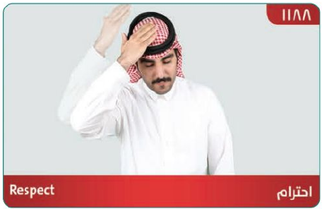
الكتاب | 75
الاستراتيجية | المحاكاة

Slide 21
1- ما الآداب التي يجب التعامل بها مع المعلم؟
2- ما النصيحة التي تقدمينها لمن لا يحترم المعلم؟

Slide 22
الكتاب صفحة 74
سؤال 5 فقرة أ – هـ

